Slide 1
Bài 3.3.1 ASP.NET Core MVC Razor View Engine, Strongly Typed View, Tag Helpers, Layouts, Sections
Module: BOOTCAMP - DOTNET

Slide 2
Kiểm tra bài trước
Hỏi và trao đổi về các khó khăn gặp phải trong bài “Routing, Controller Basics, Action Results, Selectors and Verbs"
Tóm tắt lại các phần đã học từ bài “Routing, Controller Basics, Action Results, Selectors and Verbs”
Notes:
Phần này có thể để học viên tự đọc. Nếu hướng dẫn thì tổ chức theo dạng thảo luận hỏi về những không hiểu sau khi nghe video.

Slide 3
Mục tiêu
Trình bày về Razor View Engine
Trình bày về Strongly Typed View
Trình bày về Tag Helpers
Trình bày về Layouts
Trình bày về Sessions

Slide 4
View Engine là gì?
View Engine chịu trách nhiệm tạo ra một phản hồi HTML khi được gọi bằng phương thức Action trong Controller
Controller Action có thể trả về nhiều loại khác nhau và được gọi chung là Action Results. Chẳng hạn như ViewResult là một kiểu trả về của Action Result
ViewResults được tạo ra bởi View Engine, khi thực thi phương thức View() hoặc PartivalView() bên trong Controller.
Notes:
https://www.safaribooksonline.com/library/view/software-architecture-patterns/9781491971437/ch01.html

Slide 5
Razor View Engine là gì?
Razor View Engine là một View Engine mặc định cho các ứng dựng ASP.Net Core, nó tìm kiếm Razor markup trong View file, phân giải và tạo ra HTML response
Notes:
https://www.safaribooksonline.com/library/view/software-architecture-patterns/9781491971437/ch01.html

Slide 6
Razor Markup là gì?
Controller trong MVC gọi view bằng cách truyền dữ liệu để kết xuất. View phải có khả năng xử lý dữ liệu và tạo ra phản hồi. Điều này được thực hiện bằng cách sử dụng Razor makup, nó cho phép sử dụng mã C# trong file HTML
Razor View Engine xử lý các đánh dấu (markup) để tạo ra file HTML
Cú pháp của Razor ngắn gọn và dễ học vì nó sử dụng C# hoặc Visual Basic. Visual Studio IntelliSense cũng được hỗ trợ khi viết mã Razor.

Slide 7
Cú pháp của Razor
Razor sử dụng ký hiệu @ để phân biệt giữa mã C# và HTML.
Có 2 cách để tạo chèn Razor vào HTML
Sử dụng biểu thức mã Razor
Sử dụng khối mã Razor
Các biểu thức này được xác định bởi Razor View Engine and tạo ra phản hồi (Response)

Slide 8
Khối mã Razor
Khối mã Razor được bắt đầu bởi ký tự @ và đặt trong cặp dấu ngoặt {…..}
Chúng ta có để đặt khối mã này bất cứ nới nào trong trong HTML
Khối mã Razor có thể được sử dụng để tạo ra một model, khai báo biến, thiết lập các thuộc tính cục bộ lên view, vvv
Chúng ta không nên sử dụng khối mã Razor có nghiệp vụ của bài toán.

Slide 9
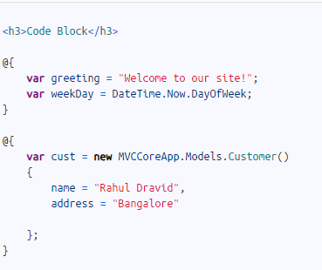
Khối mã Razor (tt)

Slide 10
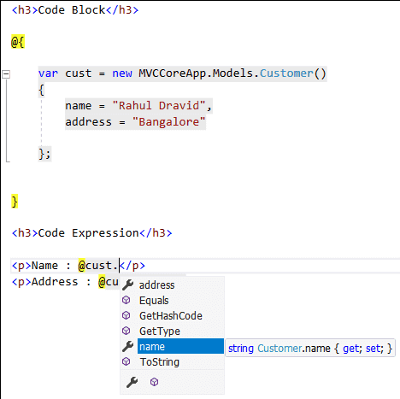
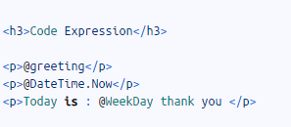

Biểu thức mã Razor
Biểu thúc mã Razor bắt đầu bởi ký hiệu @ và sau đó là mã C#
Có 2 cách biểu diễn
Bao hàm (Implicit Razor)
Minh bạch (Explicit Razor)

Slide 11



Khái báo using
Khai báo using trong trong Razor Markup cũng tương tự như trong mã C#

Slide 12
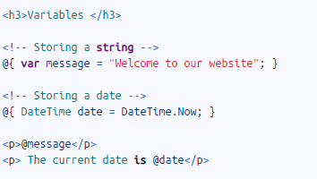
Khái báo biến
Các biến được khai báo bằng từ hóa var hoặc sử dụng kiểu dữ liệu trong C#

Slide 13


Mã HTML bên trong khối mã Razor
Bất cứ phần từ nào của HTML cũng có thể được xác định bên trong khối mã Razor
Chúng ta có thể in đoạn text ra trang web mà không cần sử dụng phần tử HTML bằng cách dung @:

Slide 14

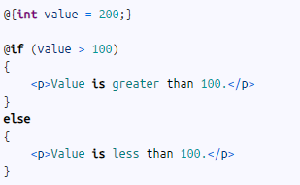
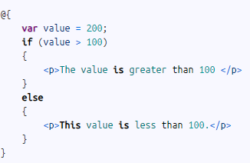
Mã HTML bên trong khối mã Razor
Một đoạn văn bản
Biểu thức điều kiện if..else

Slide 15
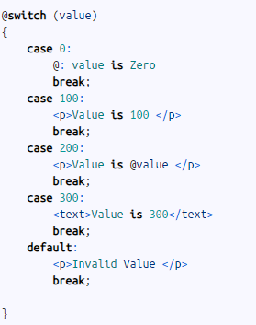
Mã HTML bên trong khối mã Razor
Biểu thức switch.. Case

Slide 16
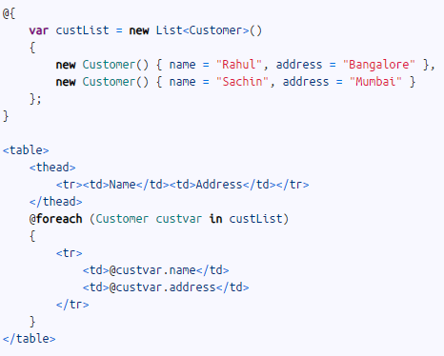

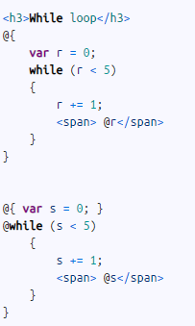
Mã HTML bên trong khối mã Razor
Vòng lặp

Slide 17


Mã hóa mã HTML
Tất cả các biểu thức Razor đề tự động mã hóa mã HTML
Khi thực thi thì kết quả sẽ là
Để đoạn code trên thực thi đúng ta sử dụng @html.draw

Slide 18
DEMO

Slide 19
Strongly Typed View
View được kết hợp với một kiểu cụ thể của ViewModel thì được gọi là Strongly Typed View.
Bằng cách chỉ ra model VS cung cấp cơ chế gợi ý và kiển tra kiểu lúc biên dịch.
Một cách khác để truyền dữ liệu từ Controller sang View là sử dụng ViewBag hoặc ViewData, tuy nhiên trình biên dịch không hiểu về kiểu của model

Slide 20


Khai báo @model
Strongly typed view được tạo sử dụng khai báo @model
Khi chúng ta sử dụng khai báo @model, Razor engine sẽ gán kiểu cho ViewData.Model. Thuộc tính Model sẽ trả về kiểu được khai báo.
Vì thế nên kiểu của Model giờ được biết trước ở lúc biên dịch, chúng ta sẽ tận dụng được trình gợi ý cú pháp (IntelliSense) và kiểm tra kiểu lúc biên dịch.

Slide 21

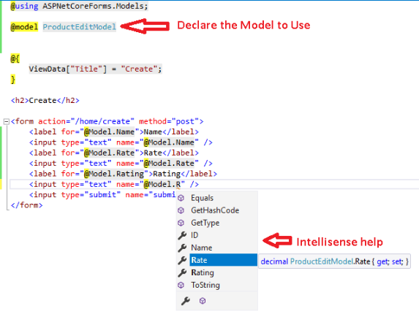
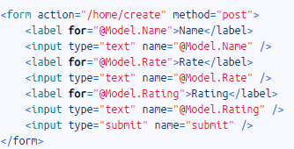
Ví dụ Strongly Typed View

Slide 22
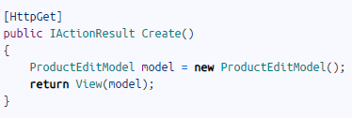
Gán Model từ Controller sang View

Slide 23
Lợi ích của sử dụng Strongly Typed View
Hỗ trợ trình gợi ý cú pháp (IntelliSense)
Kiểm tra kiểu lúc biên dịch
Không phải chuyển kiểu
➔ Vì thế chỉ có một thuộc tính Model, bạn chỉ có thể có 1 ViewModel trên View

Slide 24
Phân biệt Model và model
Rất dễ nhầm giữa Model và model.
Khai báo model được dùng để khai báo kiểu của ViewModel.
Còn Model là biến được dùng để truy cập vào ViewModel. Kiểu của Model được khai báo bằng từ khóa @model.

Slide 25
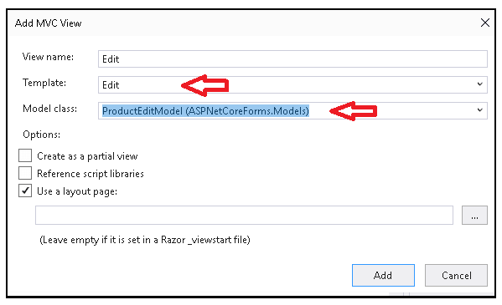
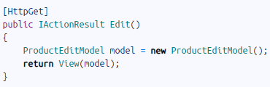
Sử dụng Scaffolding để tạo ra Strongly Typed View
Visual Studio Scaffolding System cho phép chúng ta tạo nhanh một view. Mở HomeController.cs và tạo một Action method là Edit.

Slide 26


Tag Helpers là gì?
Tag Helpers là những đặc tính mới trong ASP.NET Core, nó hỗ trợ chúng ta dễ dàng thêm mã từ phía service side vào trong mã HTML.
Tag Helpers giống như mã HTML nhưng được xử lý bởi Razor engine ở phía Service side
Tag Helpers thêm vào hoặc thay thế những trong thẻ HTML.

Slide 27
Mục đính của Tag Helpers
Chúng ta có thể tạo ra một form mà không cần phải sử dụng Tag Helpers như cách trước đây.
Tuy nhiên, bằng cách sử dụng Tag Helpers sẽ đơn giản hóa View dựa vào dữ liệu đã được cung cấp sẵn.

Slide 28

Làm thế nào để sử dụng Tag Helpers
Sử dụng Tag Helpers trực tiếp trên view bằng cách khai báo @addTagHelper
Cú pháp: sau chỉ định tất cả các tag trong thư viên TagHelpers sẽ được sử dung cho view
Remove một Tag helper cụ thể
Remove all Tag Helper

Slide 29



Làm thế nào để sử dụng Tag Helpers
Để vô hiệu hóa tag helper của một phần tử ta sử dụng ký hiệu ! Đặt trước phần tử đó.
Hoặc chúng ta có thể sử dụng @tagHelperPrefix
định nghĩa một tagHelperPrefix như sau:
Bây giờ những để tagHelper hoạt động ta phải chèn thêm tiếp đầu ngữ th: trước các phần tử

Slide 30

Form Tag Helper
Form tag Helper được đặt trong cặp thẻ <form>
Nó cung cấp các thuộc tính của Service-side như:
asp-controller: tên của controller
asp-action: tên của phương thức sẽ sử dụng trong controller
asp-area: tên của controller trong Area

Slide 31
DEMO

Slide 32
Layouts and Sections trong ASP.NET MVC Core
Layouts và Sesctions giúp chứng ta duy trì giao diện nhất quán trên tất cả các trang và view of ứng dụng
Trong phần này chúng ta sẽ tìm hiểu:
Cách tạo bố cục trang (Layout) được chia sẽ giữa các view
Sử dụng Renderbody để hiển thị view
Sử dụng Rendersection
Cuối cùng là _viewStart

Slide 33
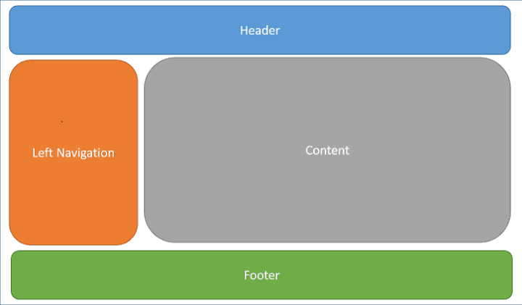
Layouts của một trang web
Một trang web thông thường sẽ bao gồm các thành phần sau:

Slide 34
Layout trong ASP.NET Core là gì?
Views trong ASP.NET Core được tạo ra từ file .cshtml được đặt trong thư mục Views
Để giữ cho việc đồng nhất giữa các trang, chúng ta cần thêm header, footer và thanh điều hướng ở tất cả các view. Tuy nhiên điều này thường vướng víu và dễ sai sót đặc biệt nếu ta có nhiều view.
Trang layout trong ASP.NET Core giúp chúng ta định nghĩa một giao diện có các phần tử dùng chung như header, footer, navigation menu trên trang ở một vị trí mà có thể dùng cho mọi nơi.
➔ DEMO

Slide 35
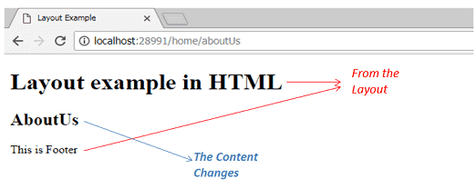
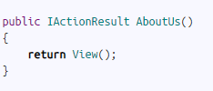
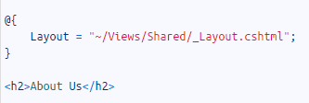
RenderBody()
RenderBody là một phương thức đặc biệt đánh dấu vị trí nơi mà các view sử dụng Layout này sẽ được đặt vào đó khi chạy. Cơ bản thì nó là một vùng định trước của các View sẽ hiển thị ở đó.

Slide 36

_ViewStart
Là nơi chứa thiết lập layout mặc định cho tất cả các view trong cùng thư mục Shared hoặc thư mục con trong Shared
Bằng cách sử dụng _ViewStart chúng ta không cần khai báo layout cho từng View, vì view sẽ sử dụng layout mặc định.
Chỉ khai báo layout nếu chúng ta muốn sẽ dụng 1 layout khác, không phải là layout mặc định.

Slide 37

Sections
ASP.NET Core cho phép chúng tạo một hoặc nhiều section cho layout. Section cần một cái tên và một thuộc tính chỉ ra xem nó có bắt buộc phải có trong các view con không. Phương thức RenderSection(string name, bool required:false) định nghĩa tên section.

Slide 38
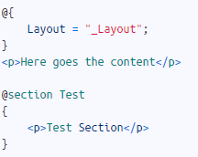
Định nghĩa Section trong view
Các section được định nghĩa với một khối lệnh Razor là @section bằng tên nó đi kèm. Chạy ứng dụng và kiểm tra xem các section đó có hiển thị sau content.
Để thiết lập một section là bắt buộc ta đặt tham ố required:true

Slide 39
DEMO

Slide 40
Tóm tắt bài học
Tìm hiểu về Razor View Engine
Tìm hiểu về Strongly Type View
Tìm hiểu về Tag Helpers
Tìm hiểu về Layouts và Sections

Slide 41
Hướng dẫn
Hướng dẫn làm bài thực hành và bài tập
Chuẩn bị bài tiếp theo: Tổng quan về Spring MVC

